Slide 1
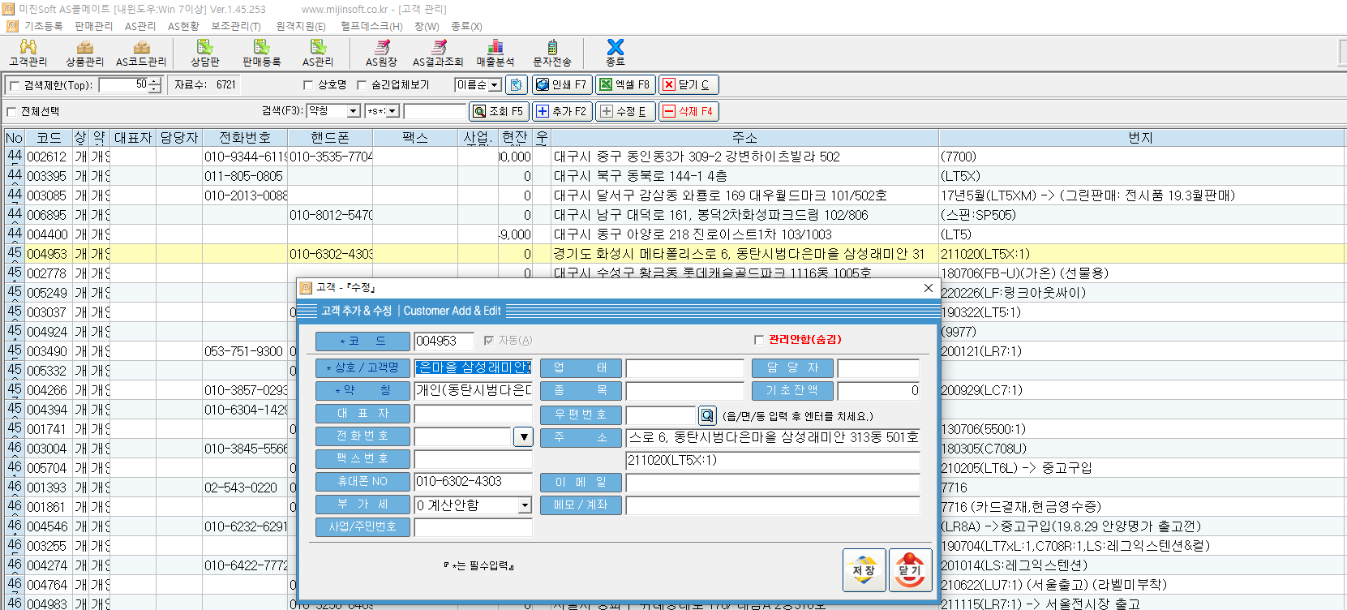
60글자만 출력됨
69글자

Slide 2
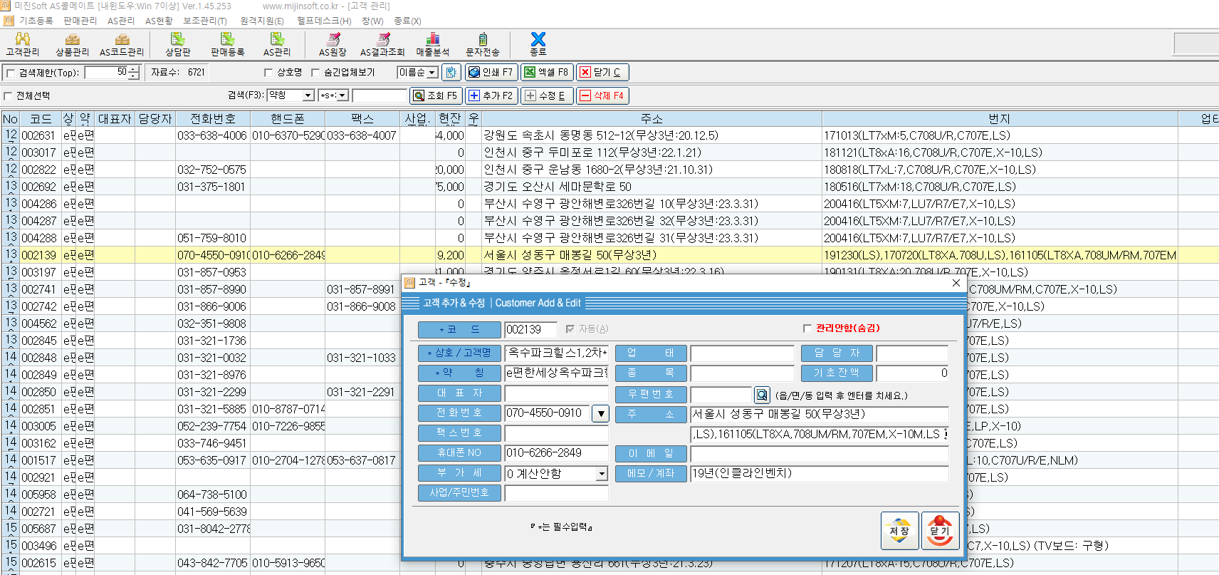
60글자만 출력됨
71글자

Slide 3
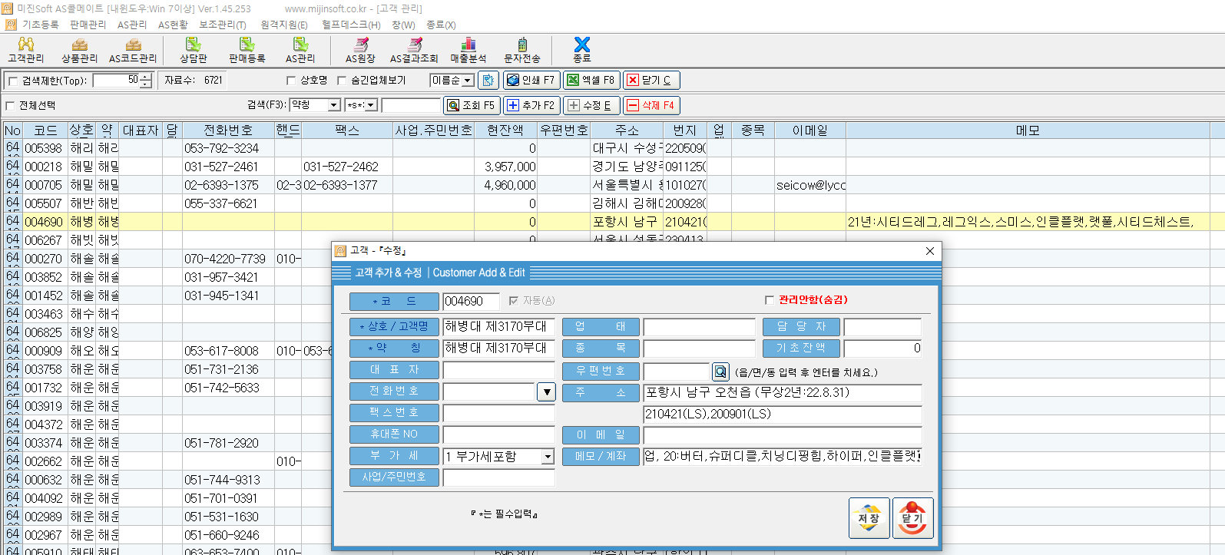
60글자만 출력됨
109글자

Slide 4
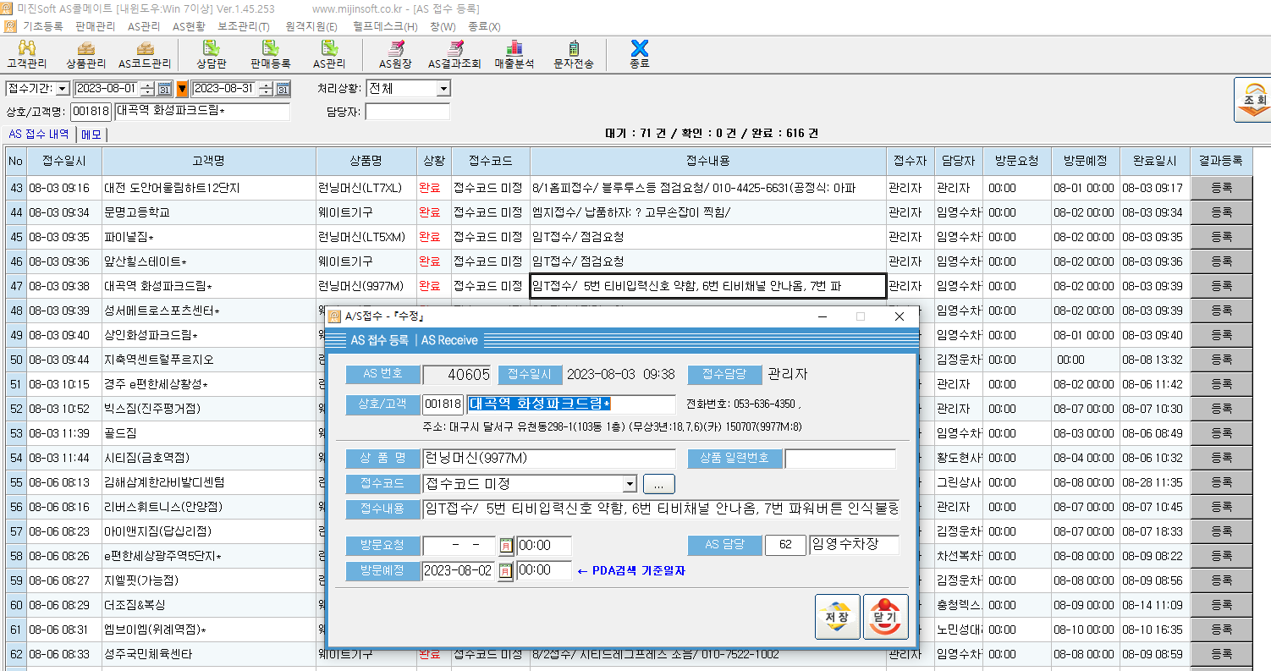
60글자만 출력됨
90글자

Slide 5
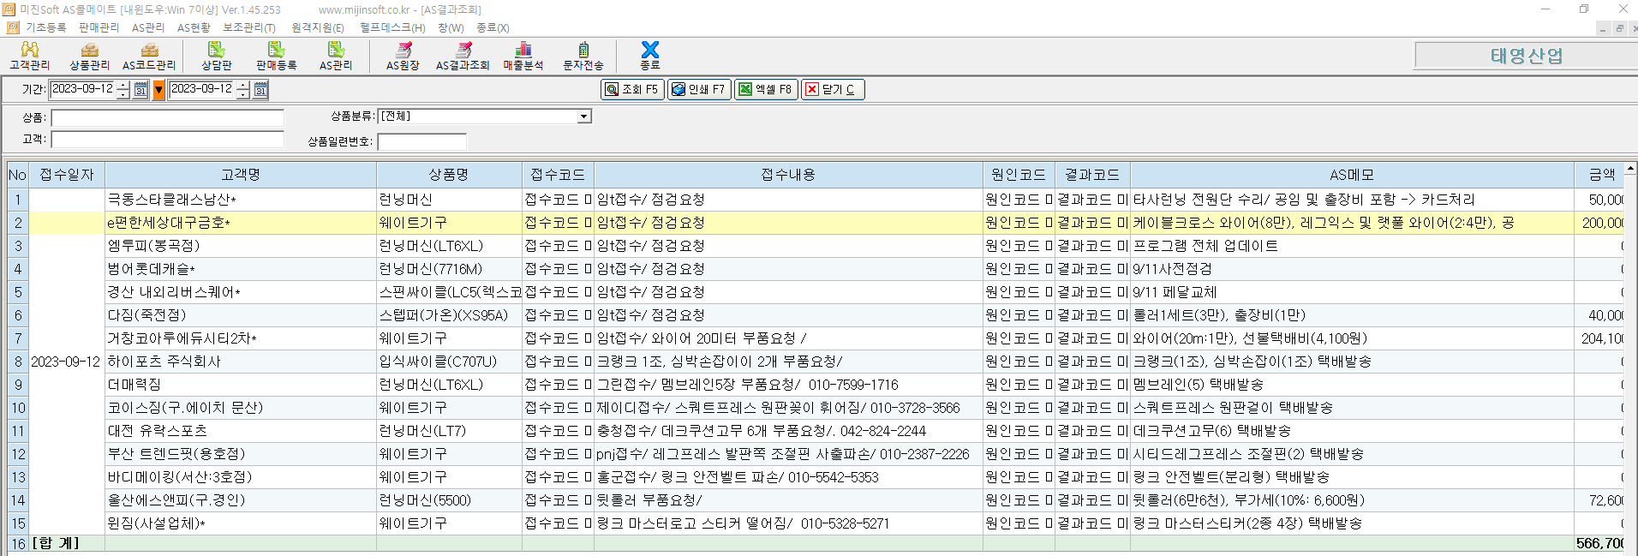
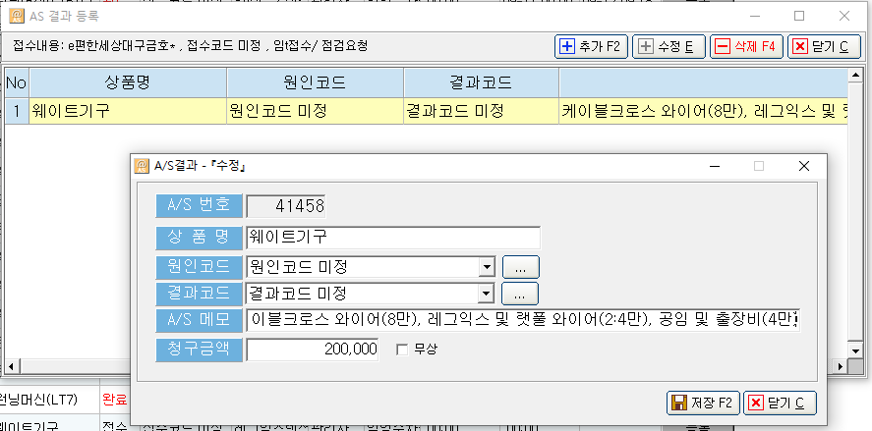
60글자만 출력됨
77글자

